Slide 1



TRƯỜNG TIỂU HỌC ……
CHÀO MỪNG QUÝ THẦY CÔ
VỀ DỰ GIỜ THĂM LỚP
Môn Tự nhiên và Xã hội lớp 3
BÀI 24: THU THẬP THÔNG TIN VỀ CÁC CHẤT VÀ CÁC HOẠT ĐỘNG CÓ HẠI CHO SỨC KHỎE
Giáo viên:……………………………………
Lớp: 3

Slide 2


Slide 3
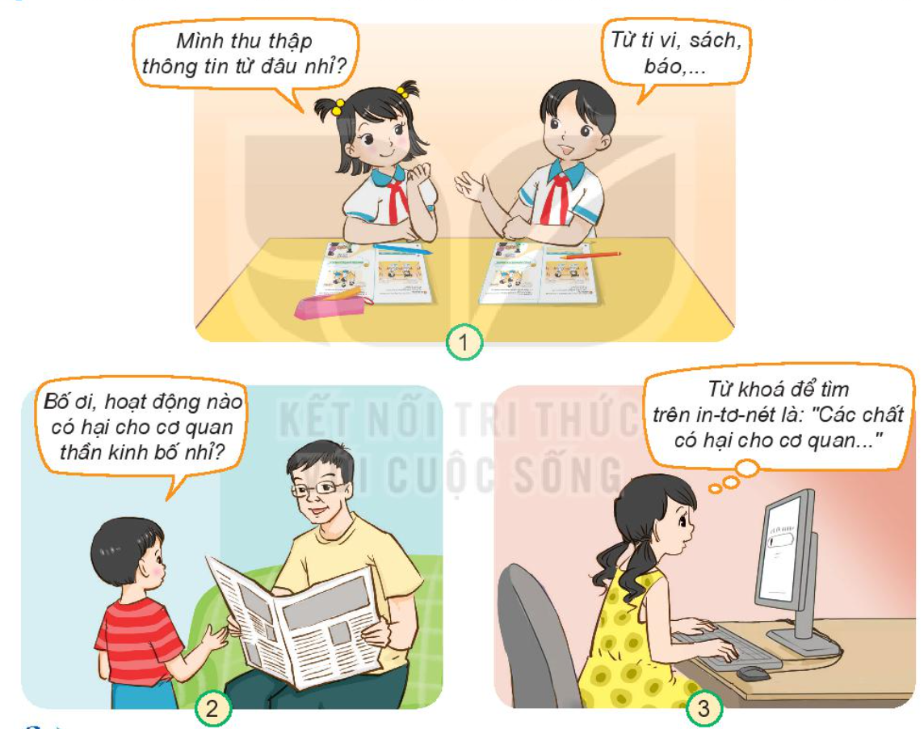
Thứ……ngày…..tháng…..năm…….
TỰ NHIÊN VÀ XÃ HỘI
Bài 24: THU THẬP THÔNG TIN VỀ CÁC CHẤT VÀ HOẠT ĐỘNG CÓ HẠI CHO SỨC KHỎE
1. Thu thập thông tin về các chất và hoạt động có hại cho sức khỏe.
Muốn tìm các thông tin chúng ta có thể tìm hiểu qua sách, báo, ti-vi, hỏi người thân, tra cứu trên in-ter-net. Khi tìm hiểu các thông tin trên in-ter-net, các em nhớ chọn từ khóa của nội dung để tìm.
Ví dụ: Từ khóa của bài này là “các chất có hại cho cơ quan tiêu hóa”, “các chất có hại cho cơ quan tuần hoàn”. “các chất có hại cho cơ quan thần kinh”,…

Slide 4
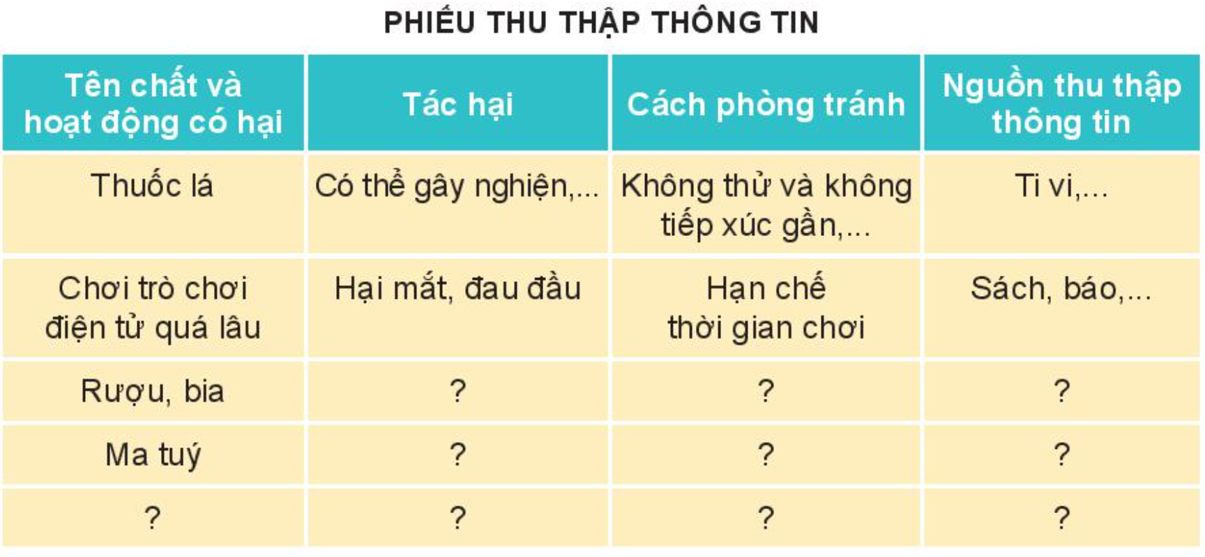
Thứ……ngày…..tháng…..năm…….
TỰ NHIÊN VÀ XÃ HỘI
Bài 24: THU THẬP THÔNG TIN VỀ CÁC CHẤT VÀ HOẠT ĐỘNG CÓ HẠI CHO SỨC KHỎE
2. Thực hành.
Độc hại, mắc bệnh
Hạn chế uống
In – ter – net
Nhiễm độc, gây nghiện
Không thử, không tiếp xúc gần,..
Hỏi người thân, ti - vi

Slide 5
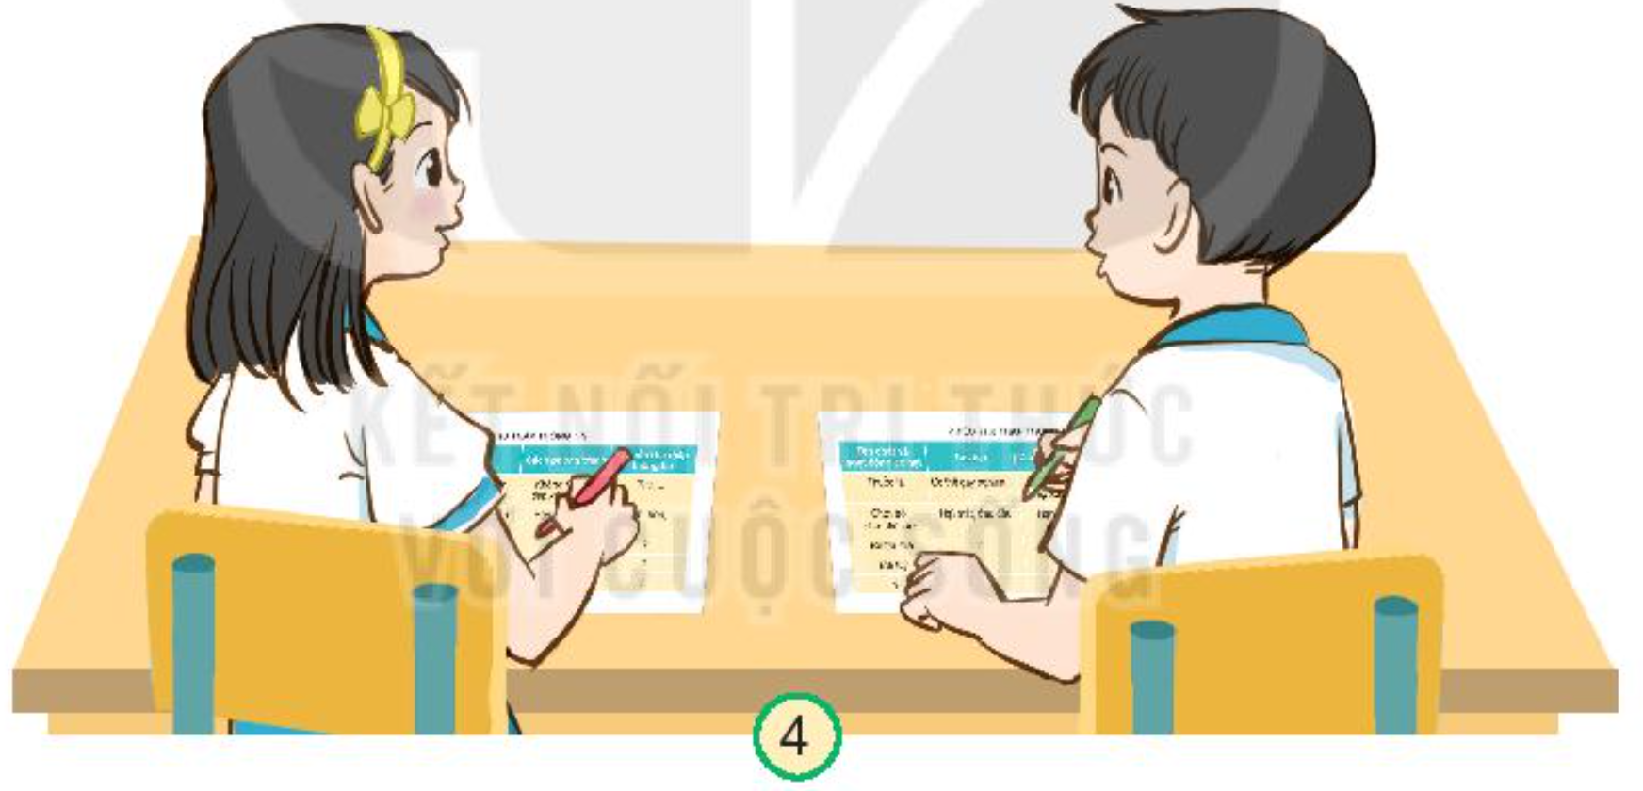
Thứ……ngày…..tháng…..năm…….
TỰ NHIÊN VÀ XÃ HỘI
Bài 24: THU THẬP THÔNG TIN VỀ CÁC CHẤT VÀ HOẠT ĐỘNG CÓ HẠI CHO SỨC KHỎE
3. Chia sẻ thông tin.

Slide 6
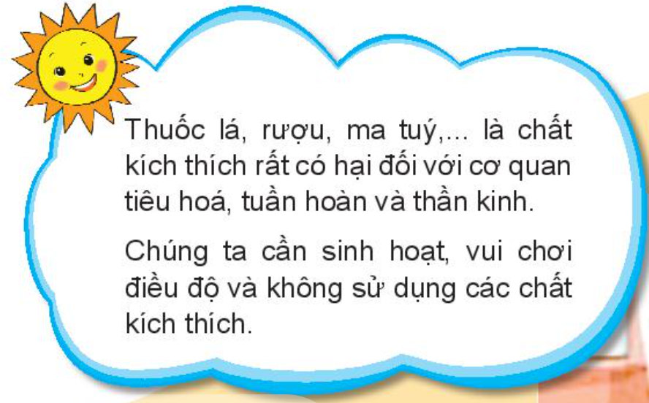
Thứ……ngày…..tháng…..năm…….
TỰ NHIÊN VÀ XÃ HỘI
Bài 24: THU THẬP THÔNG TIN VỀ CÁC CHẤT VÀ HOẠT ĐỘNG CÓ HẠI CHO SỨC KHỎE

Slide 8

XIN CHÂN THÀNH CẢM ƠN
QUÝ THẦY CÔ GIÁO VÀ CÁC EM

